Slide 1
EL FUTURO DEL SECTOR FINANCIERO

Slide 2
Elementos
Entorno macro
Recesión global, más fuerte en América Latina
Tasas de interés cero
Competencia
Hacer un banco digital desde cero es barato y rápido
Neobancos compiten muy fuerte
Bavaria – crédito a sus tenderos para que ofrezcan a sus clientes
QR – pagos sin contacto
No jugar a ser banco – trueque de casas. El de Ciudad de México que quiere ir a Rio de Janeiro, el de Rio que quiere ir a Mumbay y el de Munbay que quiere ir a Ciudad de México

Slide 3
Tecnología
Facilita
Abrir una cuenta en cinco minutos, sin ir al banco
Tener un crédito aprobado en minutos sin papeles
Tasas de interés baratas
Costo de operación muy bajo
Fuente de riesgo – nadie sabe el futuro

Slide 4
Ecosistemas
Nadie puede hacerlo todo
Pero Amazon sí lo sabe todo
Alianza con un banco que sea sabe cuando necesita pagar un viaje o un carro
Los dueños de los clientes
Regulación
Costo de capital. Bancos globales pierden su ventaja. Negocios en los que los bancos no deberían estar

Slide 5
Quiénes quedan
Los bancos grandes sin duda
Fusiones en mercados relevantes
Challengers
Algunos como segunda cuenta
Neobancos
Pagos, créditos. Servicios públicos
Big tech
Márgenes: una cuenta elemental
Fácil y barato
Centrado en el consumidor y no en el producto
Nadie se desvela por una deuda

Slide 6
La siguiente movida
Los bancos grandes ya se movieron
Banca abierta – Europa
API
Modular
En la nube
La gente no es abundante
Eslóganes

Slide 7
Regulación
¿Qué puede hacer de malo un tendero?
Rappipay con Davivienda
Planear lo desconocido
Sandboxes – sin prejuicios iniciales muy fuertes
Blockchain

Slide 8
El modelo óptimo

Slide 9
Cuándo
1840
1900
1950
2000

Slide 10
Cambio de modelo
1990 - Desapareció la banca especializada. Grupos financieros centrados en matrices bancarias.
Borrando fronteras entre las entidades. A las corporaciones financieras se les permitió captar en cuentas de ahorro
Ola de internacionales
1992 Banco Santander compró parte del Banco Comercial Antioqueño (Bancoquia) y consolidó la compra en 1997, cuando fusionó la compañía de financiamiento Invercrédito y fue adquirido por el Grupo Santander.
1996 BBVA compró parte del Banco Ganadero.

Slide 11
Pros y contras
Banca especializada
Banca de matriz y filiales
Banca universal
Barreras cortafuego
Murallas chinas
Quién hace qué. Quién maneja el patrón de pagos. Quién el ahorro financiero. ¿Cómo se hace más
Eficiente para todo el mundo?
OTRA PREGUNTA PENDIENTE

Slide 12
Supervisión

Slide 13
Coadministración
Publicidad, horarios y mercados
Vigilancia por intermediario
Vigilancia por tipo de riesgo
Operaciones sofisticadas
Información privilegiada
Operadores ilegales
Vigilancia internacional

Slide 14
Nuevo signo de los tiempos
Administración de riesgo
Diversificación de la cartera entre regiones, sectores y tamaños de empresas
No bancos
Tecnología
Entidades grandes
Estabilidad financiera

Slide 15
La crisis del 97
Oportunidad de negocios en la financiación del consumo que crecía al doble del PIB.
Compraron o conformaron compañías de financiamiento comercial para volverlas banco.
Entidades con poco respaldo y poca experiencia administrativa.
1995, crisis de transporte, preludió el desastre.
1997 se revirtió el ciclo de la construcción que había sido extraordinariamente bueno. Veto al sector. (Minsky)

Slide 16
La crisis del 97
Sobreendeudamiento. República subió sus tasas de interés hasta 50% nominal para defender el peso de un ataque especulativo,
Se desencadenó la recesión más aguda y prolongada que el país hubiera visto en 100 años.
Corporaciones de ahorro y vivienda, que tuvieron que ser rescatadas.
Estatizó 6 bancos (de nuevo mayor banquero del país). Costo 4% del PIB, México fue de 19%.

Slide 17
La recuperación
Credit crunch - ausencia de oferta y demanda de crédito
Inversiones.
Cartera pasó de representar el 59% de los activos en 2000 al 54% en mayo de 2004, mientras las inversiones en títulos financieros pasaron de 18% a 31% en ese mismo lapso.
Préstamos de plazos cortos para consumo.

Slide 18
Minicrisis de TES
De nuevo, pero sobre todo en entidades pequeñas
Tasa de redepósito. “Flight to quality”

Slide 19
“The historical frequency of banking crises is quite similar in high- and middle-to-low-income countries, with quantitative and qualitative parallels in both the run-ups and the aftermath. We establish these regularities using a unique dataset spanning from Denmark's financial panic during the Napoleonic War to the ongoing global financial crisis sparked by subprime mortgage defaults in the United States. Banking crises dramatically weaken fiscal positions in both groups, with government revenues invariably contracting, and fiscal expenditures often expanding sharply. Three years after a financial crisis central government debt increases, on average, by about 86 percent. Thus the fiscal burden of banking crisis extends far beyond the commonly cited cost of the bailouts. Our new dataset includes housing price data for emerging markets; these allow us to show that the real estate price cycles around banking crises are similar in duration and amplitude to those in advanced economies, with the busts averaging four to six years. Corroborating earlier work, we find that systemic banking crises are typically preceded by asset price bubbles, large capital inflows and credit booms, in rich and poor countries alike.”
Banking Crises: An Equal Opportunity Menace Carmen M. Reinhart and Kenneth S. Rogoff NBER Working Paper No. 14587 December 2008

Slide 20
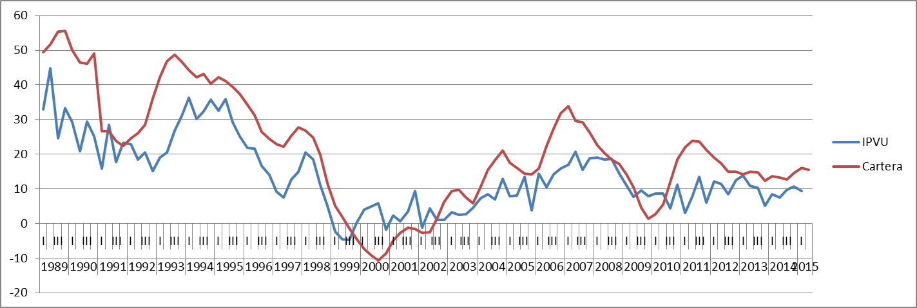
Precedidio de crecimiento cartera y precios de activos, sip
Fuente: Dane

Slide 21
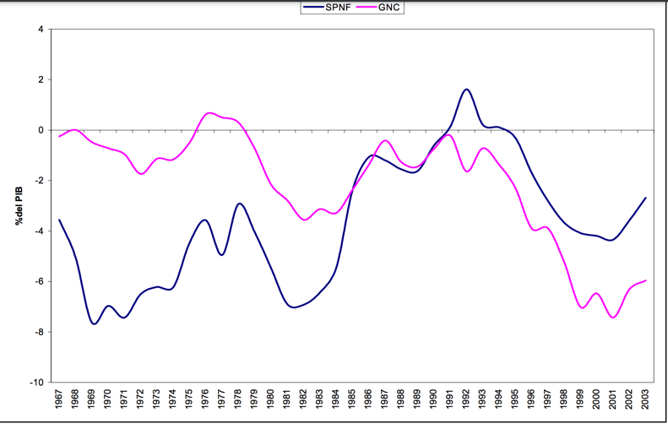
Seguido de déficit fiscal GNC, sip
Fuente: Junguito, Roberto y Hernán Rincón (2004)

Slide 22
Economía política de las crisis
Definición: Poco crédito
Crisis 1970 – 2013: países del mundo con 0 crisis 29%, una 53%, dos o más 18%
Coaliciones perversas. EU: Agrarios – bancos una sede, Urbanos – Too big to fail
¿Democracia estable? No suficiente
Constitución no populista
Regulación que protege mal diseñada
Charles Calomiris

Slide 23
Un ejemplo de “movilidad empresarial”
1955 - Se crean el Banco Prendario Nacional, Banco de Occidente, banco de Caldas, Corporación Financiera del Transporte y dos almacenes de deposito. 1956 - Se funda el Banco Ganadero, se liquida la Unión Obrera y Campesina de Sonsón. 1958 - Se funda el Banco Bananero del Magdalena 1959 – Se funda la Corporación Financiera Colombiana y la Financiera Nacional. 1960 - Banco de la Costa en Barranquilla. 1961 - Corporación Financiera del Valle, Corporación Financiera de Caldas. 1963 - IFI inicia actividades como corporación financiera. Se fundan el Banco de Construcción y Desarrollo, la Corporación Financiera del Norte y dos Almacenes Generales de Depósito Almabanco y Almacenar. Entran en liquidación el Banco Hipotecario Popular, el Prendario Nacional y los Almacenes Generales de Deposito Mercantil S.A.

Slide 24
El futuro era así

Slide 25
Innovación
Ingeniería financiera
Derivados
Futuros
Swaps
Opciones
Americana
Europea
Look back
Collares
Strips

Slide 26
Futuros

Slide 27
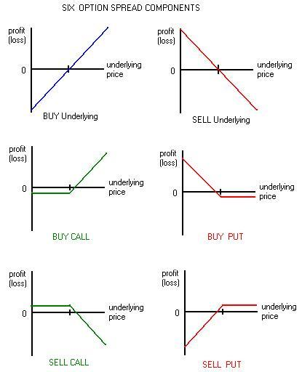
Exportador vende USD
Importador compra USD
Importador compra USD
Exportador vende USD

Slide 28
Innovación financiera
Finanzas estructuradas
Titularizaciones
Colpatria
Cartera crédito estudiantes
Finanzas públicas
Project finance

Slide 29
Titularización
Apart
Patrim auton.
$2 mm Mes
Bono
Originador
Valor $8 mm
Interés $1,2 mes (15% mes)
Vence 12 meses
Calificación A
¿Por qué sí?
Arriendo genera $24 mm año
Intereses $14 mm año
Capital $8 año
Total egresos $22 mm año

Slide 30
Titularización
Aval
Costo
Apart
Patrim auton.
$2 mm Mes
Bono
Originador
Valor $7 mm
Interés $1,1 mes (15% mes)
Vence 12 meses
Calificación AA

Slide 31
Titularización
Aval
Estudiantes
T de
Costo
Apart
Patrim auton.
$2 mm Mes
Bono
Originador
Valor $7 mm
Interés $1,1 mes (15% mes)
Vence 12 meses
Calificación AA
Colpatria

Slide 32
Innovación financiera
Finanzas estructuradas
Titularizaciones
Colpatria
Cartera crédito estudiantes
Finanzas públicas
Project finance

Slide 33
Project finance
Deuda y capital los paga el flujo de fondos del proyecto
Equipo
Crudo
Refinería
Aerolínea etc.
Banco
Accionistas

Slide 34
Project finance
Deuda y capital los paga el flujo de fondos del proyecto
Equipo
Crudo
Refinería
Aerolínea etc.
Brent
Banco
Accionistas

Slide 35
Trading cuantitativo
Modelos estadísticos y programación. No considera elementos subjetivos como el valor de la marca o la calidad de la gerencia
Identifican oportunidades pero pueden no ejecutar
Sentimiento de inversionistas en redes sociales
Prob de subir a las 9 am
Empresas iguales. Mismas presiones. Ir corto en las que tienen un precio más alto y largo en las que están debajo
High Frequency Trading muchas operaciones en tiempo mínimo

Slide 36
Una nota sobre operaciones en corto
Pido prestado un activo hoy. Lo vendo al precio de hoy $10
Lo compro mañana, al precio de mañana $8 y lo devuelvo ese día
Utilidad en la baja de precio, $2
Vendo un activo que no tengo

Slide 37
El límite… ???

Slide 38
La nueva frontera

Slide 43
Préstamos y depósitos
Depósito de información
Préstamos Just in time

Slide 46
Admnistración de inversiones

Slide 47
Inversión de impacto verificable

Slide 48
Pagos

Slide 49
Pagos M2M (Machine to Machine)

Slide 50
Contratos de IA

Slide 52
Atado con la vida

Slide 54
Fuente: WEF The Future of AI and automation in financial services

Slide 55
Una última aplicación

Slide 56
Blockchain en la banca central
Pagos más eficientes con bancos comerciales
Compensación títulos y dinero
Emisión de bonos
Sustituto de efectivo para las personas y evita depósitos bancarios. Inclusión (Suiza, Uruguay, Bahamas, Cambodia)
Conocimiento del cliente. Atado a una base central de datos de identidad
Compartir información con entidades privadas y públicas (Brasil)
Conocimiento preciso de efecto de política monetaria
Fuente: WEF abril 2019 “Central Banks and Distributed Ledger technology”

Slide 57
De nuevo, más allá de los memes

Slide 58
En qué quedamos
Innovación estaba limitada a productos financieros (ingeniería financiera) hoy centrada en el cliente (uso, tec)
La producción de intangibles es ideal para estrategias digitales
Barreras a la entrada bajas (Aunque la inversión de TI de los bancos es de US$485.000 millones Reuters)
Ingresos de bancos bajarán 30% en 2020 por nuevos competidores (Accenture 2014)

Slide 59
By targeting cash and low-value transactions they have been able to establish their own payments and e-wallets ecosystems. Huge portions of the population, including the youth, the rising group of digi-elders and the “just too busy” are enjoying a slick and seamless customer experience,
Falling prices of mobile devices, and a willingness of consumers to make full use of their fragmented time, has permitted these techfins to cover more parts of users’ daily lives by feeding consumer appetite for convenience and instant reward – all the while collecting personal data for analytics in the background.
China is an extreme example, with 92% of college students making payments with their mobile devices in 2016, with the majority (85%) channelled through only two techfin payments providers: AliPay and TenPay

Slide 60
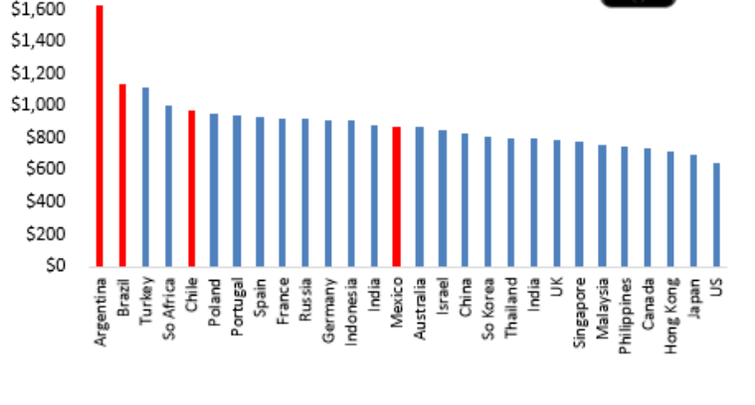
El iPhone más caro del mundo
2019
Fuente: Deustche Bank

Slide 61
Deuda

Slide 62
Mercado de capitales
Problemas de equidad
Información privilegiada
Dolosa
Legal
Microfinanzas
Coordinación de políticas monetarias y fiscales
Bancos comerciales y desarrollo

Slide 63
Resumen final

Slide 64
Bienes y preferencias sobre los bienes
Restricciones al consumo
Actúa (equilibrio)
Consume, produce, intercambia
Persona
Empresa

Slide 65
Persona 1
Persona 2
Actúan (equilibrio)
Consumen, producen, intercambian
Persona 3
Persona i
Rastro
PIB, inflación, empleo, balanza comercial

Slide 66
Consumo (PIB) - Crecimiento
Por qué vale la pena crecer
Cómo se crece más rápido
Progreso técnico (empleo y capital humano)
Ejemplos en el trabajo
Por qué es mejor un crecimiento estable (ciclos)
Diseño de política
Reglamentos contingentes versus discresión.
Crítica de Lucas, preferencias inconsistentes en el tiempo (inconsistencia temporal), credibilidad, expectativas, secuencia, velocidad
Desarrollo
Crecer pero cambiar la estructura para que no se quede nadie atrás

Slide 67
Política monetaria
Estabilidad
Creación de dinero, multiplicación, más formas de medir el dinero
Demanda de dinero
Efecto del dinero sobre PIB
Empleo y curva de Phillips
Inflación
Costos y cómo se controla
Reglamento en acción
Inflación objetivo, subastas TC
¿Balanza comercial y empleo?
No con política monetaria

Slide 68
Política financiera
Ahorro MACRO (No consumo)
No ahorramos. Ahorran por nosotros
Estrategia oportunista
Estrategia profunda de ingreso y ahorro es decir, consumo futuro
Bancos
Qué hacen - Información (datos), riesgo (predicción)
¿Les sirven al crecimiento?
Quiénes son
¿Son eficientes? ¿Buenos administradores de riesgo de cartera?
¿Por qué se quiebran?
Capital adecuado, riesgos de liquidez, tasas de interés, mercado.
Cómo se ven las crisis

Slide 69
Innovación financiera
Innovación tencnológica
Posiblidades, retorno, riesgos, datos

Slide 70
Innovación financiera
Innovación tencnológica
Persona 1
Persona 2
Actúan (equilibrio)
Consumen, producen, intercambian
Persona 3
Bancos
Persona i
Rastro
PIB, inflación, empleo, balanza comercial

Slide 71
Mensaje final
Invitación a empezar
Por qué la gente funciona como lo hace
Entender sus incentivos y qué pasa si se cambian sobre el equilibrio
Apasionante tiempo de incentivos nuevos . Ruido y nueces
Viejo y el Mar
Notes:
Es mejor tener suerte. Pero prefiero ser exacto. Entonces, cuando llegue la suerte, estarás listo.
It is better to be lucky. But I would rather be exact. Then when luck comes you are ready.

